Slide 1

Система за следене на приходи и разходи
Изработили: Едис Мехмед, Кристиян Костадинов

Slide 2

Описание на проекта
Разработената система служи за съхраняване и следене на данни свързани с личните/фирмените приходи и разходи.
Функционалности на приложението:
Добавяне на приход по категория;
Добавяне на разход по категория;
Търсене на приход/разход по зададени критерии - категория и месец;
Справки за най-голям и най-малък приход(разход).

Slide 3
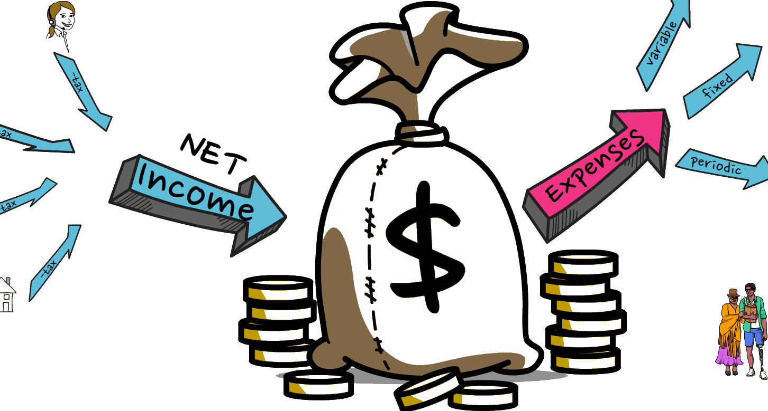
Описание на заданието
Системата за съхранение на приходи/разходи трябва да предоставя следните възможности:
Модул за въвеждане на информация за приход
- Възможност за въвеждане на сума
- Възможност за избиране на категория
- Възможност за въвеждане на описание
- Възможност за въвеждане на дата
Модул за въвеждане на информация за разход
- Възможност за въвеждане на сума
- Възможност за избиране на категория
- Възможност за въвеждане на описание
- Възможност за въвеждане на дата

Slide 4


Описание на заданието
Модул за търсене на приход/разход
- Възможност за избиране на приход или разход
- Възможност за избиране на категория
- Възможност за избиране на месец
Модул за извеждане на справки
- Извеждане на най-голям приход
- Извеждане на най-малък приход
- Извеждане на най-голям разход
- Извеждане на най-малък разход

Slide 5


Екип и роли
Едис Мехмед - мениджър, разработчик, технически писател, тестер
Кристиян Костадинов - архитект, разработчик, дизайнер, тестер

Slide 6
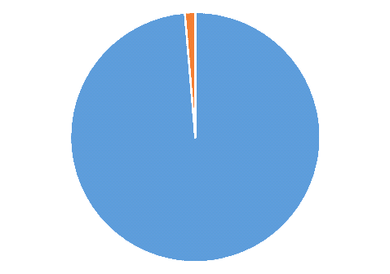
Бюджет
Общо разпределение на бюджета:
Труд - 98.97% - 1926 $.
Ресурси - 1.03% - 20 $.

Slide 7

Програмни средства за реализация
Език за програмиране – C#
База данни – Microsoft SQL Server
IDE – Microsoft Visual Studio 2022 (Community edition)

Slide 8

Система за контрол на версиите
Избрахме Git, защото:
В днешно време Git е най-използваната модерна система за контрол на версиите;
Прост дизайн, лесен за научаване;
Бързи и лесни актуализации на проекта;
Всеки от участниците в проекта има свое копие на локалното си хранилище;
Децентрализирана система (трето поколение);

Slide 9
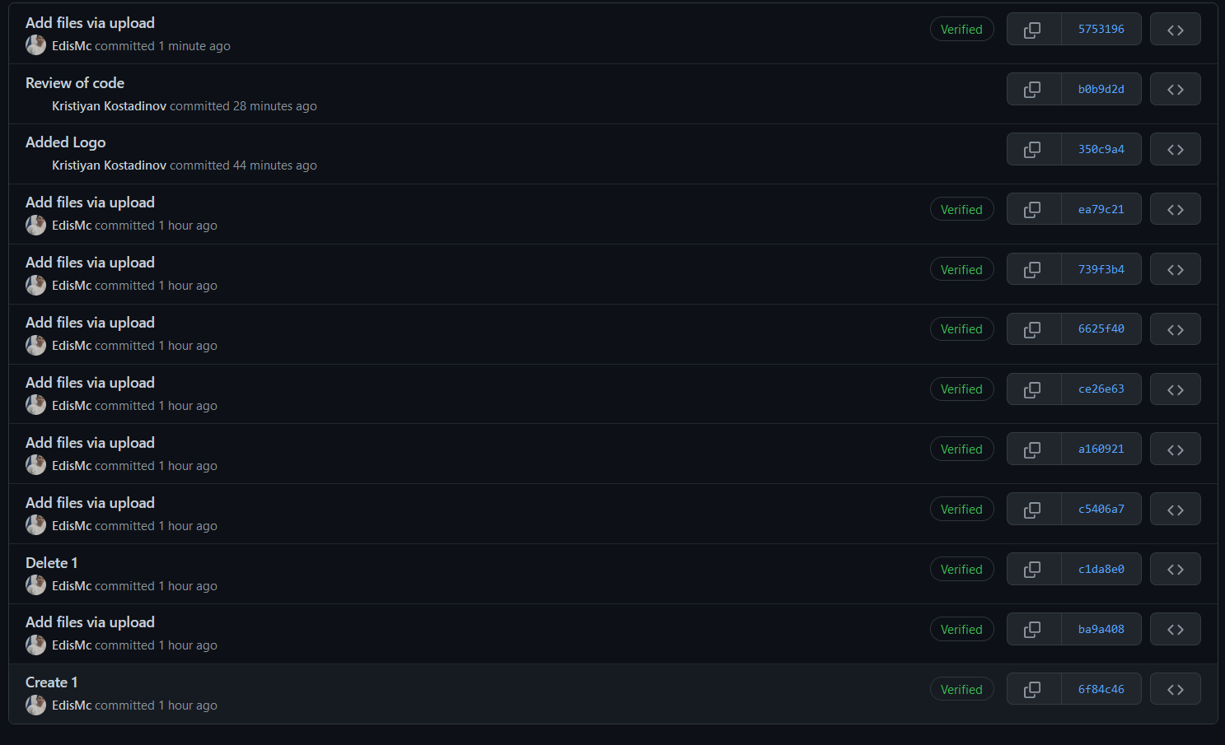
Система за контрол на версиите

Slide 10
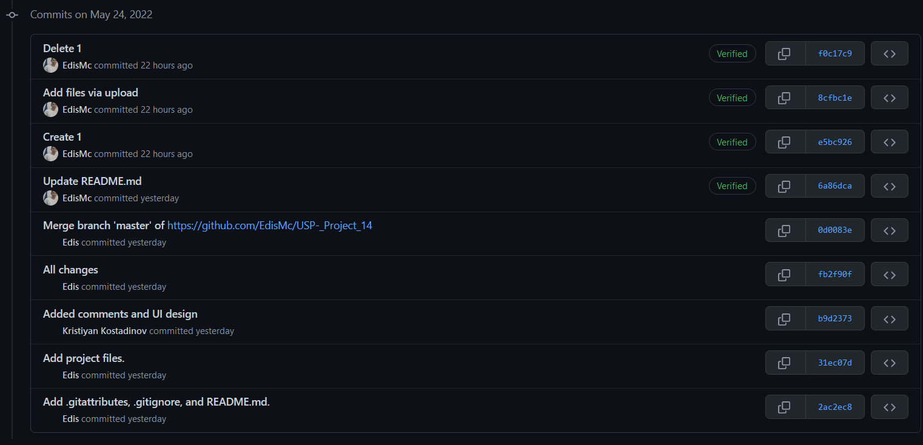
Система за контрол на версиите

Slide 11

Система за управление на проекта
Избрахме MS Project, защото:
Възможност за управление на множество проекти;
Персонализирани отчети/доклади:
преглед на проекта, предстоящи задачи, преглед на ресурсите,
преразпределение на ресурсите, преглед на разходите, ключови етапи;
Resource pooling (обединяване на ресурси - различни мениджъри да споделят общ набор от ресурси; спомага за бързо идентифициране на конфликти във фазата на планиране);
Може да се използва с други инструменти като SharePoint, Project Server;
Широко използван инструмент в индустрията (над 22 000 000 потребители и компании);

Slide 12
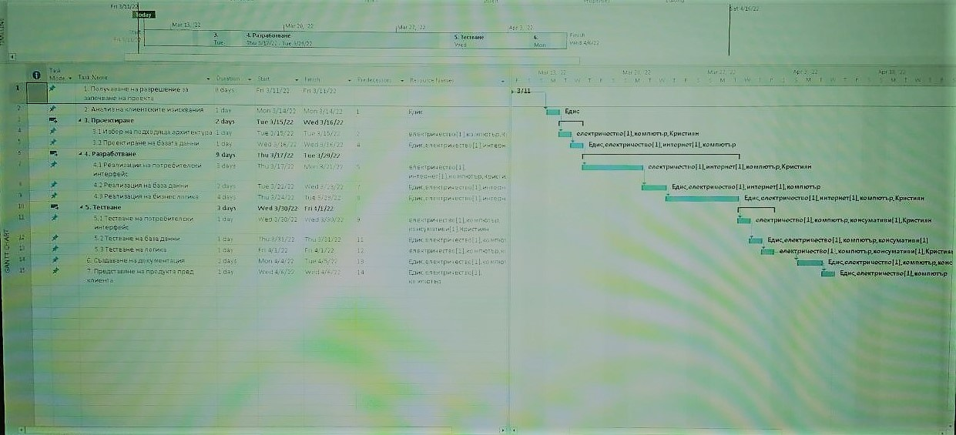
Система за управление на проекта

Slide 13
Задачи
Номер на задачата | Описание | Предшественик | Продължителност(дни) | Изпълнител
1 | Получаване на разрешение за започване на проекта | - | - | -
2 | Анализ на клиентските изисквания | 1 | 1 | Е.М.
3 | Проектиране | - | - | -
3.1 | Избор на подходяща архитектура | 2 | 1 | К.К.
3.2 | Проектиране на база данни | 3.1 | 1 | Е.М.
4 | Разработване | - | - | -
4.1 | Реализация на потребителски интерфейс | 4 | 3 | К.К.
4.2 | Реализация на база данни | 4.1 | 2 | Е.М.
4.3 | Реализация на бизнес логика | 4.2 | 4 | Е.М. К.К.

Slide 14
Задачи
5 | Тестване | - | - | -
5.1 | Потребителски интерфейс | 5 | 1 | К.К.
5.2 | База данни | 5.1 | 1 | Е.М.
5.3 | Логика | 5.2 | 1 | К.К.
6 | Създаване на документация | 5.3 | 2 | Е.М. К.К.
7 | Представяне на продукта пред клиента | 6 | 1 | Е.М.

Slide 15
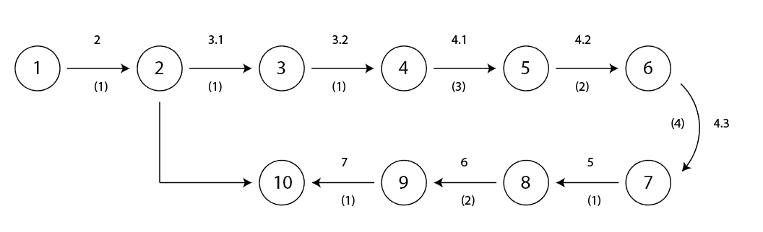
Жалонни точки и критичен път
Събитие | Описание
1 | Начало на проекта
2 | Извършен анализ на клиентските изисквания
3 | Избиране на архитектура
4 | Завършване на проектирането на БД
5 | Реализация на потребителски интерфейс
6 | Реализация на БД
7 | Реализация на бизнес логика
8 | Тестване на продукта
9 | Реализация на продуктна документация
10 | Край на проекта

Slide 16
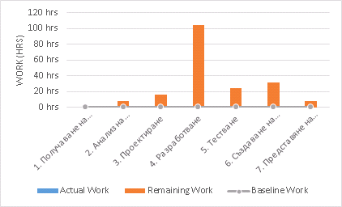
Диаграма за изпълнение на задачите
Времетраене на етапите:
Анализ – 1 ден
Проектиране – 2 дни
Разработване – 9 дни
Тестване – 3 дни
Изготвяне на документация – 2 дни
Представяне – 1 ден

Slide 17
Управление на риска
Описание | Вероятност | Вляние | Действие
Липса на работни ресурси | Ниска | Високо | Подмяна на ресурсите; Смяна на ролите в екипа.
Недостиг на време | Средна | Високо | Добавяне на допълнително време (извън планираното).
Пандемия | Много висока | Ниско | Дистанционна работа.
Напускане на член от екипа | Средна | Средно | Назначаване на резервен член в екипа; Редовни срещи на екипа с цел по-добро проследяване на работата на различните членове в него.
Промяна в изискванията към системата | Средна | Средно | Подобряване на комуникациите с възложителя.
Превишаване на разходите | Средна | Високо | Предвиждане на допълнителни средства/спонсор(и).

Slide 18
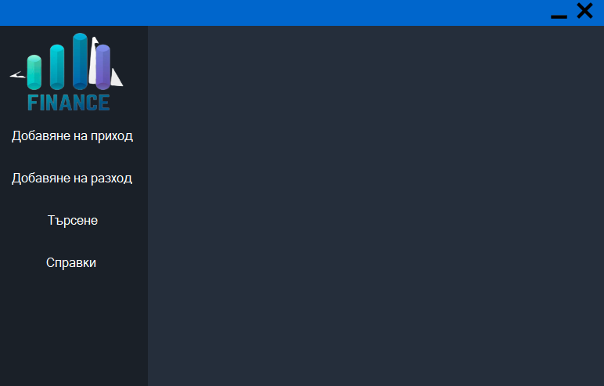
Краен продукт
Начален екран при първоначално стартиране на приложението

Slide 19
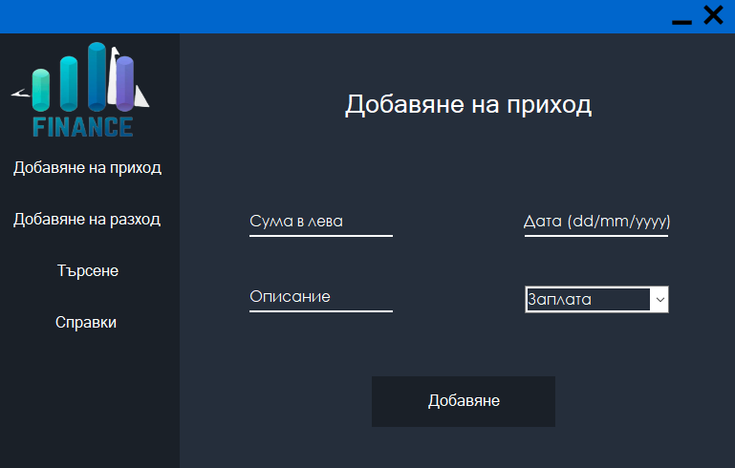
Краен продукт
Екран за добавяне на приход

Slide 20

Краен продукт
Екран за добавяне на разход

Slide 21
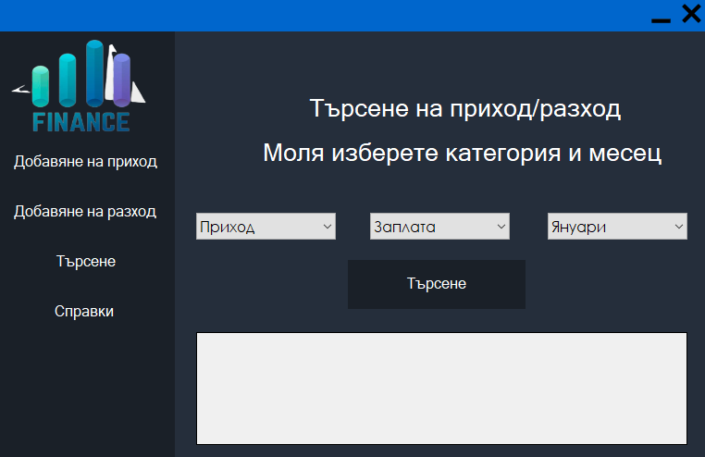
Краен продукт
Екран за търсене на приход/разход

Slide 22
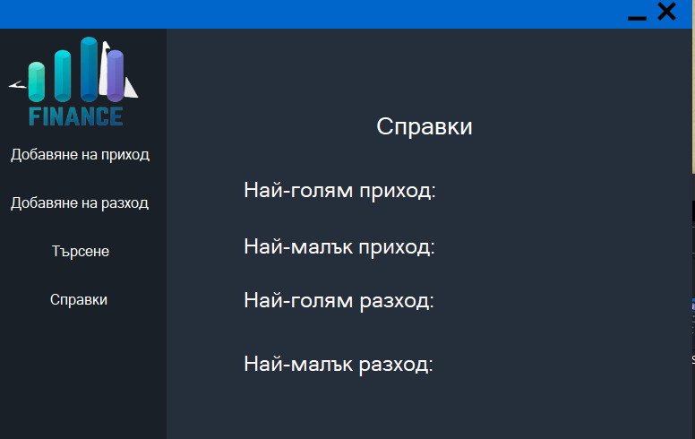
Краен продукт
Екран за справки

Slide 23
Благодарим за вниманието!
Въпроси ?

